Slide 1


系统架构师-计算机硬件
DESIGNER:
汪洋老师

Slide 2
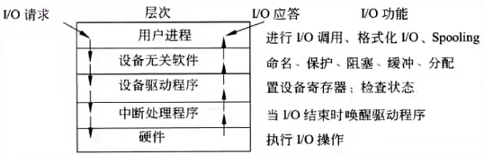
DESIGNER:
天博教育
设备管理
设备的分类方式：
按数据组织分类：块设备、字符设备。
资源分配角度分类：独占设备、共享设备和虚拟设备。
数据传输速率分类：低速设备、中速设备、高速设备。
I/O软件层次结构：

Slide 3
DESIGNER:
天博教育
设备管理-输入输出
程序控制（查询）方式：CPU主动查询外设是否完成数据传输，没传输完，CPU就一直等待，效率极低。
程序中断方式：外设完成数据传输后，向CPU发送中断，等待CPU处理数据，比如一个1G的数据，每次传输32K就向CPU发起中断，让CPU来处理，效率相对较高。适用于键盘等实时性较高的场景。
中断响应时间指的是从发出中断请求到开始进入中断处理程序；
中断处理时间指的是从中断处理开始到中断处理结束。
DMA方式（直接主存存取）：CPU只需完成必要的初始化等操作，数据传输的整个过程都由DMA控制器来完成，在主存和外设之间建立直接的数据通路，效率很高。适用于硬盘等高速设备。
在一个总线周期结束后，CPU会响应DMA请求开始读取数据；CPU响应程序中断方式请求是在一条指令执行结束时；区分指令执行结束和总线周期结束。
注意：还有两种方式分别是通道和IO处理机，基本不考，了解即可；

Slide 4
DESIGNER:
天博教育
设备管理-虚设备和SPOOLING技术
一台实际的物理设备，例如打印机，在同一时间只能由一个进程使用，其他进程只能等待，且不知道什么时候打印机空闲，此时，极大的浪费了外设的工作效率。
引入SPOOLING技术，就是在外设上建立两个数据缓冲区，分别称为输入井和输出井，这样，无论多少进程，都可以共用这一台打印机，只需要将打印命令发出，数据就会排队存储在缓冲区中，打印机会自动按顺序打印，实现了物理外设的共享，使得每个进程都感觉在使用一个打印机，这就是物理设备的虚拟化。如下图所示：
输入设备
输入缓冲区
输入井
输出
设备
输出缓冲区
输出井

Slide 5
DESIGNER:
天博教育
设备管理
计算机系统中主机与外设间的输入输出控制方式有多种，其中占用主机CPU时间最多的是（ ）方式。
A.通道 B.DMA c.中断 D.程序查询

Slide 6
DESIGNER:
天博教育
设备管理-磁盘结构
磁盘有正反两个盘面，每个盘面有多个同心圆，每个同心圆是一个磁道，每个同心圆又被划分为多个扇区，数据就被存放在一个个扇区中。
读取数据时，磁头首先要寻找到对应的磁道，然后等待磁盘进行周期旋转，旋转到指定的扇区，才能读取到对应的数据，因此，会产生寻道时间和等待时间，就是磁头移动到磁道所需的时间和等待读写的扇区转到磁头的下方所用的时间。其中寻道时间耗时最长寻道时间的调度算法如下：
先来先服务FCFS：根据进程请求访问磁盘的先后顺序进行调度。
最短寻道时间优先SSTF：请求访问的磁道与当前磁道最近的进程优先调度，使得每次的寻道时间最短。会产生“饥饿”现象，即远处进程可能永远无法访问。
扫描算法SCAN：又称“电梯算法”，磁头在磁盘上双向移动，其会选择离磁头当前所在磁道最近的请求访问的磁道，并且与磁头移动方向一致，磁头永远都是从里向外或者从外向里一直移动完才掉头，与电梯类似。
单向扫描调度算法CSCAN：与SCAN不同的是，其只做单向移动，即只能从里向外或者从外向里。

Slide 7
DESIGNER:
天博教育
设备管理
例：某磁盘有100个磁道，磁头从一个磁道移至另一个磁道需要6ms。文件在磁盘上非连续存放，逻辑上相邻数据块的平均距离为10个磁道，每块的旋转延迟时间及传输时间分别为100ms和20ms，则读取一个100块的文件需要（25）ms。
A. 12060 B. 12600 C. 18000 D. 186000

Slide 8

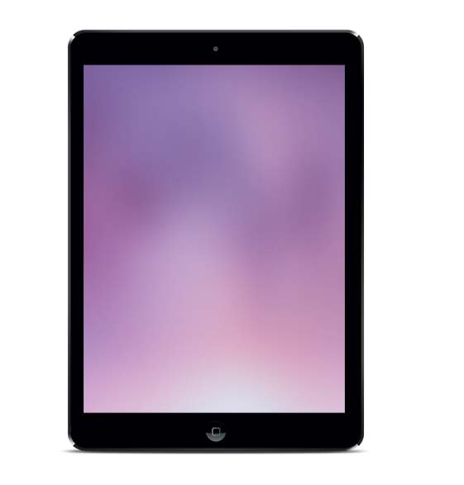


DESIGNER:
TIANBO 天博教育
THANK YOU

